Slide 1
স্বা
ম
ত
গ

Slide 2
পরিচিতি
মোহাম্মদ মোখলেছুর রহমান
সহকারী শিক্ষক
ফলদা এস এন বালিকা উচ্চ বিদ্যালয়
ভূঞাপুর – টাংগাইল।
মোবাইল নং-০১৭৭৮০৯৫১৯৬
Email-moklasur2005@gmail.com
৯ম-১০ম শ্রেণি
ইসলাম ও নৈতিক শিক্ষা
অধ্যায়-০১
পাঠ-০৮
তারিখ – ১০/১০/২০২০

Slide 3
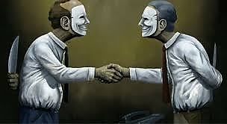
নিচের ছবি দেখে উত্তর দাও
দ্বিমুখী নীতি
দ্বিমুখী নীতি

Slide 4
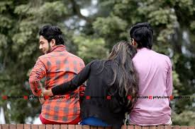
নিচের ছবি দেখে উত্তর দাও
দ্বিমুখী নীতি
ফাঁকি দেয়া

Slide 5
আজকের পাঠ
- নিফাক -

Slide 6
এ পাঠ শেষে শিক্ষার্থীরা …
১। নিফাকের পরিচয় বলতে পারবে ।
২ । মুনাফিকদের চিহ্নিত করতে পারবে ।
৩ । নিফাকের পরিণতি ব্যাখ্যা করতে পারবে ।
৪ । নিফাক পরিহারের উপায় বিশ্লেষণ করতে পারবে ।

Slide 7
নিফাক
নিফাক শব্দটি আরবি ভাষার শব্দ ।
অর্থ : ভণ্ডামি, কপটতা, প্রতারণা, দ্বিমুখী নীতি ইত্যাদি ।
মুখে ইমানের স্বীকার ও অন্তরে অবিশ্বাস করাকে নিফাক বলা হয় ।
যে ব্যক্তি এরূপ করে তাকে বলা হয় মুনাফিক ।

Slide 8
নিফাক
واِذَا لَقُوا اَّلذيْنَ اٰمَنُوْا قَالُوا اٰمَنَّا ۚوَاِذَا خَلَوْ اِلٰى شَيٰطِيْنِهِمْ قَالُوْا اِنَّا مَعَكمُ ۙ اِنَّمَا نَحْنُ مُسْتَهْزِئُوْنَ۝
অর্থাৎ-“যখন তারা (মুনাফিকরা) ইমানদারদের সাথে মিলিত হয় তখন বলে আমরা ইমান এনেছি । আর যখন তারা গোপনে তাদের শয়তানদের সাথে মিলিত হয় তখন বলে, আমরা তো তোমাদের সাথেই আছি । আমরা শুধু তাদের সাথে ঠাট্রা-তামাশা করে থাকি ।”
(সূরা আল-বাকারা,আয়াত ১৪)

Slide 9
নিফাক
মানুষের মধ্যে এমন আছে, পার্থিব জীবন সম্পর্কিত যার কথাবার্তা তোমাকে চমৎকৃত করে, আর সে ব্যক্তি তার অন্তরে যা আছে সে সম্পর্কে আল্লাহকে সাক্ষী রাখে অথচ সে ব্যক্তি খুবই ঝগড়াটে। সূরা বাকারা -২০৪

Slide 10
মুনাফিকদের চিহ্ন
যখন কথা বলে মিথ্যা বলে ।
আল্লাহপাক বলেন-
وَاللهُ يُشْهَدُ اِنَّ الْمُنٰفِقِيْنَ لَكٰذِبُوْنَ
অর্থ -“আর আল্লাহ সাক্ষ্য দেন যে, মুনাফিকরা নিশ্চয়ই মিথ্যাবাদী”

Slide 11
মুনাফিকদের চিহ্ন
ওয়াদা ভঙ্গকরা ।
আল্লাহ বলেন-
يٰٓاَ يُّهَا الَّذِيْنَ اٰمَنُوْا اَوْفُوْا بِالْعُقُوْدِ
অর্থাৎঃ”হে ইমানদারগণ, তোমরা
অঙ্গিকার পূর্ণ কর ।”
(সূরা মায়িদা,আয়াত-১)

Slide 12
মুনাফিকদের চিহ্ন
আমানতের খেয়ানত করা।
মহানবি (স)বলেনঃ اٰيَةُ الْمُنَافِقِ ثَلَاثٌ اِذَا حَدَّثَ كَذَبَ وَاِذَا وَعَدَ اَخْلَفَ وَاِذَا اءْتُمِنَ خَانَ
অর্থাৎঃ “মুনাফিকদের চিহ্ন তিনটি । যখন কথা বলে মিথ্যা বলে, ওয়াদা করলে তা ভঙ্গ করে এবং যখন তার নিকট কোন কিছু গচ্ছিত রাখা হয় তখন তার খিয়ানত করে ।”
-(সহিহ বুখারি ও মুসলিম)

Slide 13
নিফাকি কাজ
গুজব ছড়ানো

Slide 14
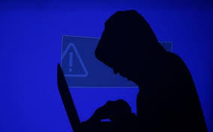
নিফাকি কাজ
গুপ্তচর বৃত্তি

Slide 15
নিফাকি কাজ
মোবাইল ম্যাসেজের মাধ্যমে প্রতারণা

Slide 16
নিফাকি কাজ
পরীক্ষায় নকল ও প্রশ্ন পত্র ফাঁস ।

Slide 17
নিফাকি কাজ
বিকাশে প্রতারণা করে
টাকা হাতিয়ে নেয়া ।

Slide 18
নিফাকি কাজ
চাকুরির প্রলোভন দেখিয়ে
প্রতারণা

Slide 19
নিফাকি কাজ
ফল মূল ও খাদ্য দ্রব্যে রাসায়নিক পদার্থ ও ফর্মালিন মেশানো

Slide 20
নিফাকি কাজ
সাইবার ক্রাইম

Slide 21
নিফাকি কাজ
মোবাইল সিম ও টেলিফোন প্রতারণা

Slide 22
নিফাকি কাজ
ফেইস বুকে মিথ্যা,বানোয়াট ও ভিত্তিহীন তথ্য আপলোড দেয়া ।

Slide 23
আল কুরআনে মুনাফিকদের চরিত্র
দুমুখো স্বভাব
প্রতারক ধোকাবাজ
তাদের অন্তর অসুস্থ
নিজেদের শান্তি প্রতিষ্ঠকারী মনে করে
ফ্যাসাদ সৃষ্টিকারী
মুমিনদের নির্বোধ মনে করে ।

Slide 24
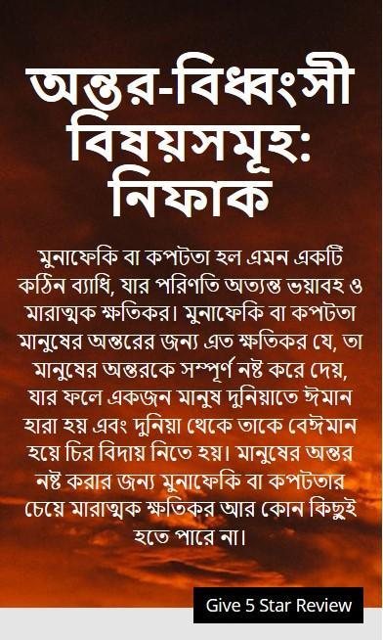
মুনাফিকদের পরিণতি

Slide 25
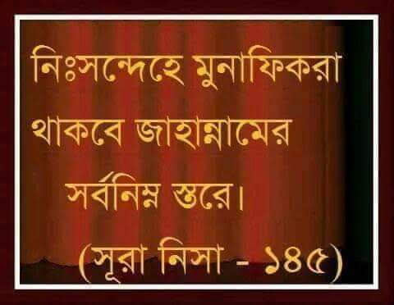
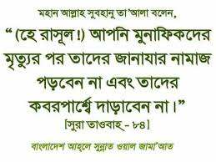
মুনাফিকদের পরিণতি

Slide 26
মুনাফিকদের পরিণতি
মুনাফিক যদিও নামায,রোযা আদায় করে, মুসলিম হওয়ার দাবী করে,তবুও সে মুনাফিক ।
মুনাফিকরা ঘৃণিত, তাদেরকে কেও বিশ্বাস করেনা,তারা সবসময় অশান্তিতে থাকে ।

Slide 27
মুনাফিকদের পরিণতি
وَلَا تُصَلِّ عَلٰٓى اَحَدٍ مِّنْهُمْ مَّاتَ اَبَدًا وَلاَ تَقُمْ عَلىٰ قَبْرِه ٖ–اِنَّهُمْ كَفَرُوْا بِا للهِ وَ رَسُوْلِهٖ وَ مَاتُوْا وَ هُمْ فٰسِقُوْنَ-
অর্থাৎঃ হে রাসুল, আপনি তাদের কারও মৃত্যুর পর তাদের জানাযার নামাজ পড়বেন না এবংতাদের কবরের পাশে দাড়াবেন না । নিশ্চয়ই তারা আল্লাহ ও আল্লাহর রাসুলকে অস্বীকারা বস্থায় মারা যায়,আর তারা বিশৃঙ্খলা সৃষ্টি কারী ।
(সূরা তাওবা,আয়াত ৮৪)

Slide 28
মুনাফিকদের পরিণতি
তারা কোথাও সম্মান পায় না ।

Slide 29
মুনাফিকদের পরিণতি
اِنَّ الْمُنٰفِقِيْن َفِى الدَّ رْكِ اْلَاسْفَلِ مِنَ النَّارِ
অর্থাৎঃ নিশ্চয়ই মুনাফিকদের স্থান জাহান্নামের সর্ব নিম্ন স্তরে ।(সূরা আন নিসা,আয়াত ১৪৫)

Slide 30
মুনাফিকদের পরিণতি
মুনাফিকরা মিথ্যাবাদী । তাদের পরিণতি ভয়াবহ ।
মহানবি (স) বলেন-
اَلصِّدْقُ يُنْجِىْ وَالْكِذْبُ يُهْلِكُ
অর্থঃ সততা মুক্তি দেয় আর মিথ্যা মানুষকে ধ্বংস করে ।

Slide 31
মুনাফিকদের পরিণতি
রাসুল (সা:) বলেছেন,
“তোমরা আমাকে ছয়টি জিনিস দাও আমি তোমাদের জান্নাতের নিশ্চয়তা দেব।”

Slide 32
মুনাফিকি থেকে বাঁচার উপায়
১ । মিথ্যা পরিহার করতে হবে, সদাসত্য কথা বলতে হবে ।
২ । কাউকে কথা দিলে তা রক্ষা করতে হবে ।
৩ । আমানত রক্ষা করতে হবে ।
৪ । প্রতারণা ত্যাগ করতে হবে ।
৫ । দ্বিমুখী ভাব ছেড়ে দিতে হবে ।
৬ । খালেছ নিয়তে তাওবা করতে হবে ।
৭ । কপটতা ত্যাগ করতে হবে ।

Slide 33
একক কাজ
“মুনাফিকরা ইসলামের গুপন শত্রু ।”
ব্যাখ্যা কর।

Slide 34
মূল্যায়ন
উত্তর মিলিয়ে নাওঃ
১ । নিফাক শব্দটি আরবি যার অর্থ
ভণ্ডামি,কপটতা,প্রতারণা,দ্বিমুখী নীতি ইত্যাদি । মুখে ইমানের স্বীকার ও অন্তরে অবিশ্বাস করাকে নিফাক বলা হয় । যে ব্যক্তি এরুপ করে তাকে বলা হয় মুনাফিক ।
২ । ৩টি,(ক) মিথ্যা বলা (খ) আমানতের খেয়ানত করা (গ) ওয়াদা ভঙ্গ করা ।
৩ । জাহান্নামের সর্ব নিম্ন স্তরে ।
১ । নিফাক কাকে বলে ?
২ । তোমার পাঠ্য বইয়ের হাদিস অনুযায়ী মুনাফিকদের চিহ্ন কয়টি ও কি কি ?
৩ । পরকালে মুনাফিকরা কোথায় অবস্থান করবে ?

Slide 35
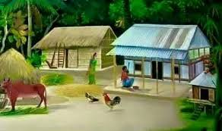
বাড়ির কাজ
শিক্ষার্থীরা মুনাফিকদের চিত্রগুলো লিখে একটি পোস্টার তৈরি করবে।

Slide 36
আল্লাহ হাফেজ

